Slide 1
WESEL (SWITCH)
1

Slide 2
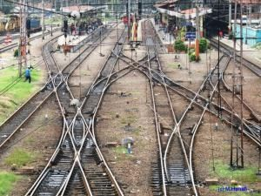
Fungsi Wesel
Wesel merupakan pertemuan antara beberapa jalur (sepur), dapat berupa sepur yang bercabang atau persilangan antara 2 sepur.
Fungsi wesel adalah untuk mengalihkan kereta dari satu sepur ke sepur lainnya
2
Source: Sub Dipo Banyuwangi, Wordpress Ensiklopedia Kereta Api

Slide 3
Pemilihan Wesel…???
Pemilihan wesel pada suatu emplasemen tergantung pada
  Kecepatan
  Layout
  Panjang peron
  Tujuan peron
  dll
3

Slide 4
Stasiun…???
Tempat persinggahan KA
Stasiun…???
Tempat aktifitas pendukung jasa angkutan KA, sebelum dan sesudah perjalanan
4

Slide 6
Emplasemen
Yaitu bagian dari stasiun yang diperuntukkan bagi penempatan bangunan utilitas, berupa sekelompok sepur berikut wesel dan perlengkapannya
Emplasemen berupa konfigurasi sepur-sepur untuk suatu tujuan tertentu, yaitu menyusun kereta atau gerbong menjadi rangkaian yang dikehendaki dan menyimpannya pada waktu tidak digunakan
6

Slide 7
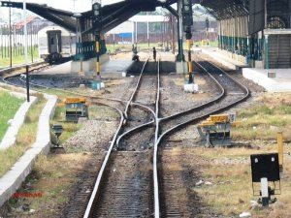
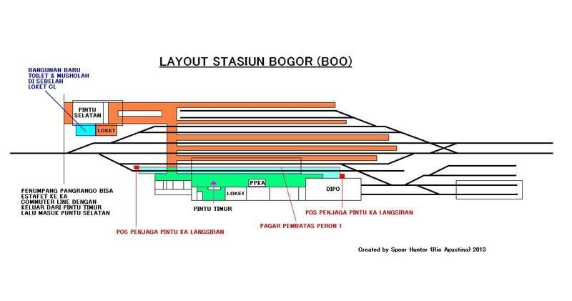


Emplasemen
Wilayah wesel
Wilayah wesel
Wilayah wesel adalah tempat dimana wesel berada untuk memecah sepur menjadi beberapa sepur atau menggabungkan beberapa sepur menjadi satu
7

Slide 8
Jenis Wesel

Slide 9
Wesel Inggris
Wesel Inggris adalah wesel yang dilengkapi dengan gerakan-gerakan lidah serta sepur-sepur belok
A A
D D
C
B
C
B
Dengan lidah-lidah, dapat dibuat sepur belok.
Sehingga memungkinkan pergerakan A-D dan C-B, dan sebaliknya
Persilangan hanya A ke B atau C ke D, dan sebaliknya
9

Slide 10
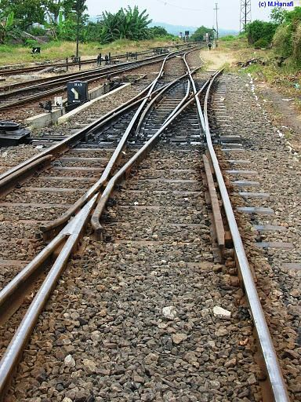
Wesel Inggris
A
Wesel Inggris Lengkap
C
D
B
10

Slide 11
Wesel Inggris
Wesel Inggris Tidak Lengkap
A
D
C
B
11

Slide 12
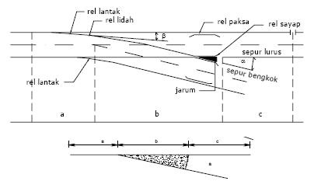
Komponen Wesel
12

Slide 13
Komponen Wesel
Lidah
  Lidah adalah bagian dari wesel yang dapat bergerak. Pangkal lidah disebut akar.
  Jenis lidah :
    Lidah berputar: lidah yang mempunyai engsel di akarnya
    Lidah berpegas adalah lidah yang akarnya dijepit sehingga dapat melentur.
13

Slide 14
Komponen Wesel
Sudut tumpu (β)
  adalah sudut antara lidah dengan rel lantak.
  Sudut tumpu dinyatakan dengan tangennya, yakni tg β = 1 : m, dimana harga m berkisar antara 25 sampai 100.
14

Slide 15
Komponen Wesel
Jarum dan sayap-sayapnya
  Jarum adalah bagian dari wesel yang memberi kemungkinan kepada flens roda melalui perpotongan bidang-bidang jalan yang terputus antara 2 rel.
  Sudut kelincipan jarum (α) disebut sudut samping arah.
  Jenis jarum:
15

Slide 16
Komponen Wesel
Jarum dan sayap-sayapnya
  Jenis jarum:
    Jarum kaku dibaut (bolted rigid frogs); terbuat dari potongan-potongan rel standar yang dibaut
    Jarum rel pegas (spring rail frogs)
    Jarum baja mangan cor (cast manganese steel frogs); dipakai untuk lintas dengan tonase beban yang berat atau lintas yang frekuensi keretanya tinggi
    Jarum keras terpusat (hard centered frogs)
16

Slide 17
Komponen Wesel
Rel lantak
  Suatu rel yang diperkuat badannya yang berguna untuk bersandarnya lidah-lidah wesel.
Rel paksa
  Dibuat dari rel biasa yang kedua ujungnya dibengkokkan ke dalam.
  Rel paksa luar biasanya dibaut pada rel lantak dengan menempatkan balok pemisah diantaranya. Jarak antara rel paksa dengan rel lantak adalah 42 mm.
17

Slide 18
Komponen Wesel
Sistem penggerak atau pembalik wesel
  Pembalik wesel adalah suatu mekanisme untuk menggerakkan ujung lidah.
  Sistem mekanik maupun elektrik
18

Slide 19
Nomor dan Kecepatan Ijin Wesel
1. Nomor Wesel
Nomor wesel menyatakan tangen sudut simpang arah, yakni : tg = 1 : n.
Tg | 1:8 | 1:10 | 1:12 | 1:14 | 1:16 | 1:20
No Wesel | W8 | W10 | W12 | W14 | W16 | W20
Kec Ijin (km/jam) | 25 | 35 | 45 | 50 | 60 | 70
19

Slide 20
Nomor dan Kecepatan Ijin Wesel
2. Jari-jari wesel
₌ S − t sin β − P sin α
R
u
cosβ − cos α
R : panjang jari-jari lengkung luar /jari-jari wesel (m)
S : lebar sepur (m)
P : panjang jarum (m)
t : panjang lidah (m)
α : sudut simpang
β : besar sudut tumpu
20

Slide 21
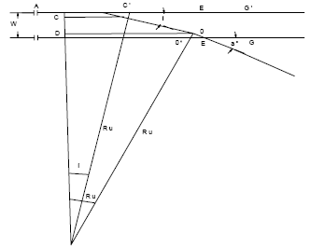
Nomor dan Kecepatan Ijin Wesel
2. Jari-jari wesel
Jari-jari wesel tidak boleh kurang dari R
_{V}2
7,8
R =
dengan V : kecepatan ijin pada wesel (km/jam)
21

Slide 22
Nomor dan Kecepatan Ijin Wesel

Slide 23
Nomor dan Kecepatan Ijin Wesel

Slide 24
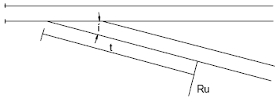
Nomor dan Kecepatan Ijin Wesel
4. Panjang lidah (t)
Pada lidah berpegas, panjang lidah ditentukan oleh
t > B cot gβ
24

Slide 25
Nomor dan Kecepatan Ijin Wesel
5. Kecepatan memasuki wesel
Wesel ditempatkan pada lokasi yang datar (tidak ada peninggian), sehingga gaya sentrifugal yang masuk ditahan oleh struktur jalan rel, dengan pembatasan percepatan sebesar 0,6 m/det²
2
0,6 < a = ^{V}
R
V : kecept memasuki wesel (km/jam)
R : jari-jari wesel (m)
_{V} 2
7 ,8
R <
a : percepatan (m/det )
2
25

Slide 26
Bagan Wesel
Untuk keperluan pelaksanaan pembangunan, gambar-gambar rencana wesel digambar hanya menurut bagannya
Bagan Ukuran
Bagan Wesel
Bagan Pelayanan
26

Slide 27
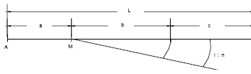
Bagan Ukuran Wesel
dengan,
  M : titik tengah wesel = titik potong antara sumbu sepur lurus dengan sepur belok
  A : permulaan wesel = tempat sambungan rel lantak dengan rel biasa, jarak A ke ujung lidah sekitar 1000 mm
  B : akhir wesel = sisi belakang jarum
  n : nomor wesel
27

Slide 28
Bagan Ukuran Wesel
Jenis Wesel | Rel | a (m) | b (m)
W8 | R25; R33; R42 | 9,544 | 12,45
W9 | R25 | 9,544 | 12,45
W10 | R25; R33; R42 | 9,544 | 12,45
W12 | R25; R33 | 9,544 | 12,45
W14 | R25 | 9,544 | 12,45
W12-eks Jepang | R54 | 9,912 | 14
W12-eks Austria | R54 | 12,50 | 14
28

Slide 29
Bagan Pelayanan Wesel
Dalam gambar emplasemen, bagan pelayanan menjelaskan kedudukan lidah-lidah wesel dan cara pelayanan.
29

